Slide 1

Data Engineering Introducción BBDD
Data Science Bootcamp
The Bridge

Slide 2
¿Qué es una BBDD?

Slide 3
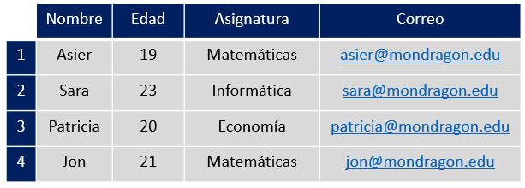
Introducción a las BBDD relacionales
Concepto básico (tabla)
Columnas
Nombres de filas
Nombres de columnas
Filas

Slide 4
Introducción a las BBDD relacionales
Concepto básico (tablas)
id_cliente | nombre | email | direccion
1 | Ana García | agarcia@ddd.com | Gran Vía 10
2 | Juan Gómez | jgomez@ddd.com | Ribera de Deusto 40
3 | María Pérez | mperez@ddd.com | Ribera de Deusto 38
Las tablas que encontramos en la BBDD están relacionadas entre sí.
Identificar las diferentes instancias de las tablas y las relaciones con otras tablas.
Claves primarias.
Claves foráneas.
id_suscripcion | suscripcion | descuento
1 | Mensual | 0
2 | Semestral | 10
3 | Anual | 15
id_cliente | id_curso | id_suscripcion
1 | 1 | 1
2 | 2 | 2
3 | 3 | 3
id_curso | curso | precio_por_mes
1 | Inglés | 80
2 | Francés | 90
3 | Chino | 100

Slide 5
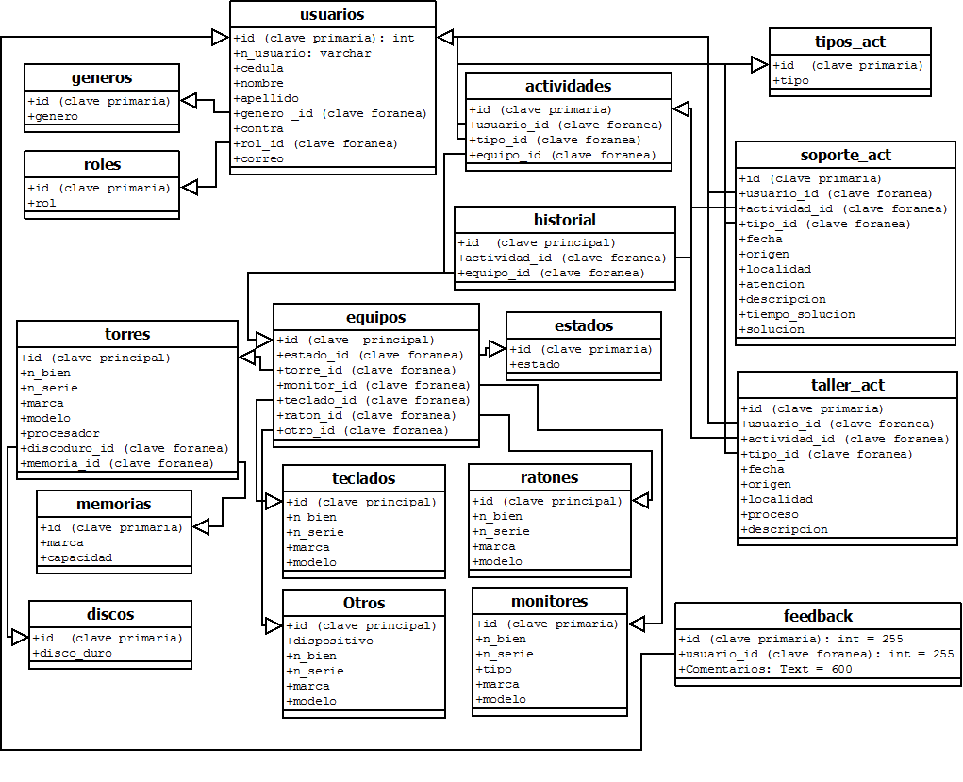
Introducción a las BBDD relacionales
Ejemplo

Slide 6

Introducción a las BBDD relacionales
Interacción
Para interactuar con bases de datos relacionales se utiliza el lenguaje de consultas SQL (Structured Query Language, Lenguaje de Consulta Estructurado).
Procesos que se pueden realizar.
Crear tablas.
Borrar tablas.
Insertar registros.
Modificar registros.
Borrar registros.
Realizar consultas.

Slide 7





Introducción a las BBDD relacionales
Gestores
Existen diferentes gestores de bases de datos (RDBMS, Relational Database Management System).
Utilizan diferentes ‘dialectos’ de SQL.

Slide 8
Introducción a las BBDD relacionales
Gestores
Existen diferentes gestores de bases de datos (RDBMS, Relational Database Management System).
Utilizan diferentes ‘dialectos’ de SQL.

Slide 9
Introducción a las BBDD relacionales
Propiedades RDBMS
Base de datos: una base de datos es una colección de tablas con datos relacionados.
Tabla: una tabla es una matriz con datos. Una tabla en una base de datos es similar a una hoja de cálculo.
Columna: una columna (elemento de datos) contiene datos del mismo tipo, por ejemplo, el código postal de una dirección o el número del piso.
Fila: una fila (también conocido como instancia, entrada o registro) es un grupo de datos relacionados, por ejemplo, los datos de una suscripción.
Clave primaria: es única. Un valor clave no puede aparecer dos veces en una tabla. Con una clave, solo puede encontrar una fila.
Clave foránea: es el campo de enlace entre dos tablas.
Índice: un índice en una base de datos se parece al índice de un libro. Sirve para acceder más rápido a los datos.
Integridad referencial: la integridad referencial garantiza que un valor de clave foranea siempre apunte a una fila existente.

Slide 10
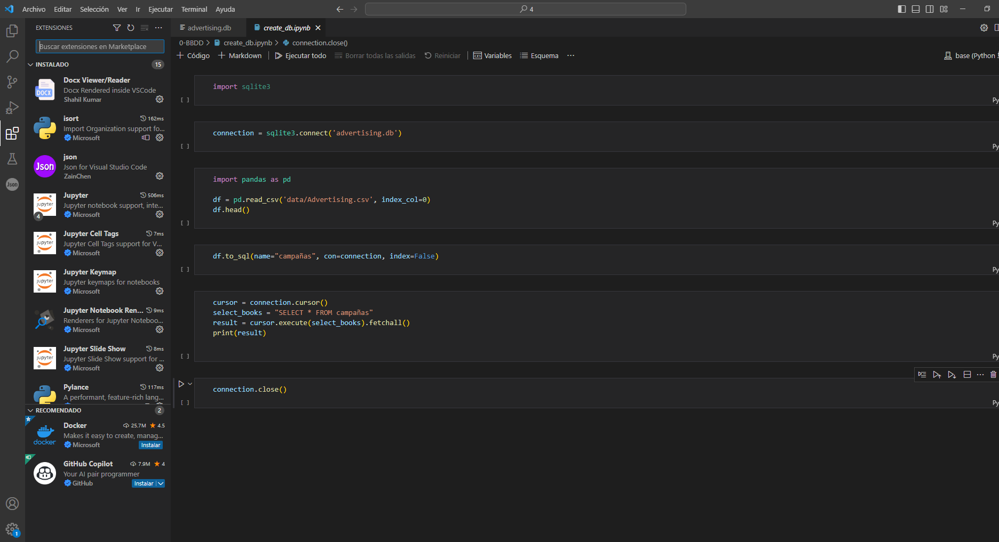


Introducción a las BBDD relacionales
Uso SQLite

Slide 11
Enlaces
https://es.wikipedia.org/wiki/SQLite
https://www.sqlite.org/index.html
https://www.hostgator.mx/blog/sqlite-que-es-y-diferencias-con-mysql/
https://keepcoding.io/blog/que-es-sqlite/

